Slide 1
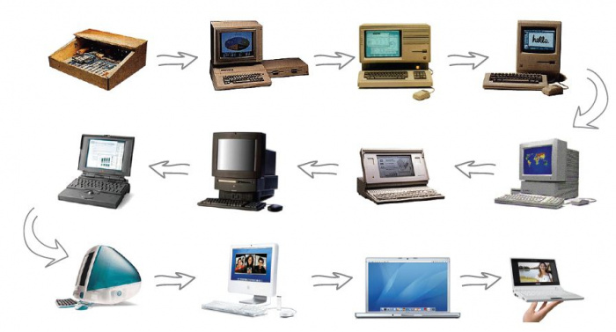
¿QUÉ ES LA INFORMATICA?
La informática o computación,​ es el área de la ciencia que se encarga de estudiar la administración de métodos, técnicas y procesos con el fin de almacenar, procesar y transmitir información y datos en formato digital. La informática abarca desde disciplinas teóricas (como algoritmos, teoría de la computación y teoría de la información) hasta disciplinas prácticas (incluido el diseño y la implementación de hardware y software).

Slide 2
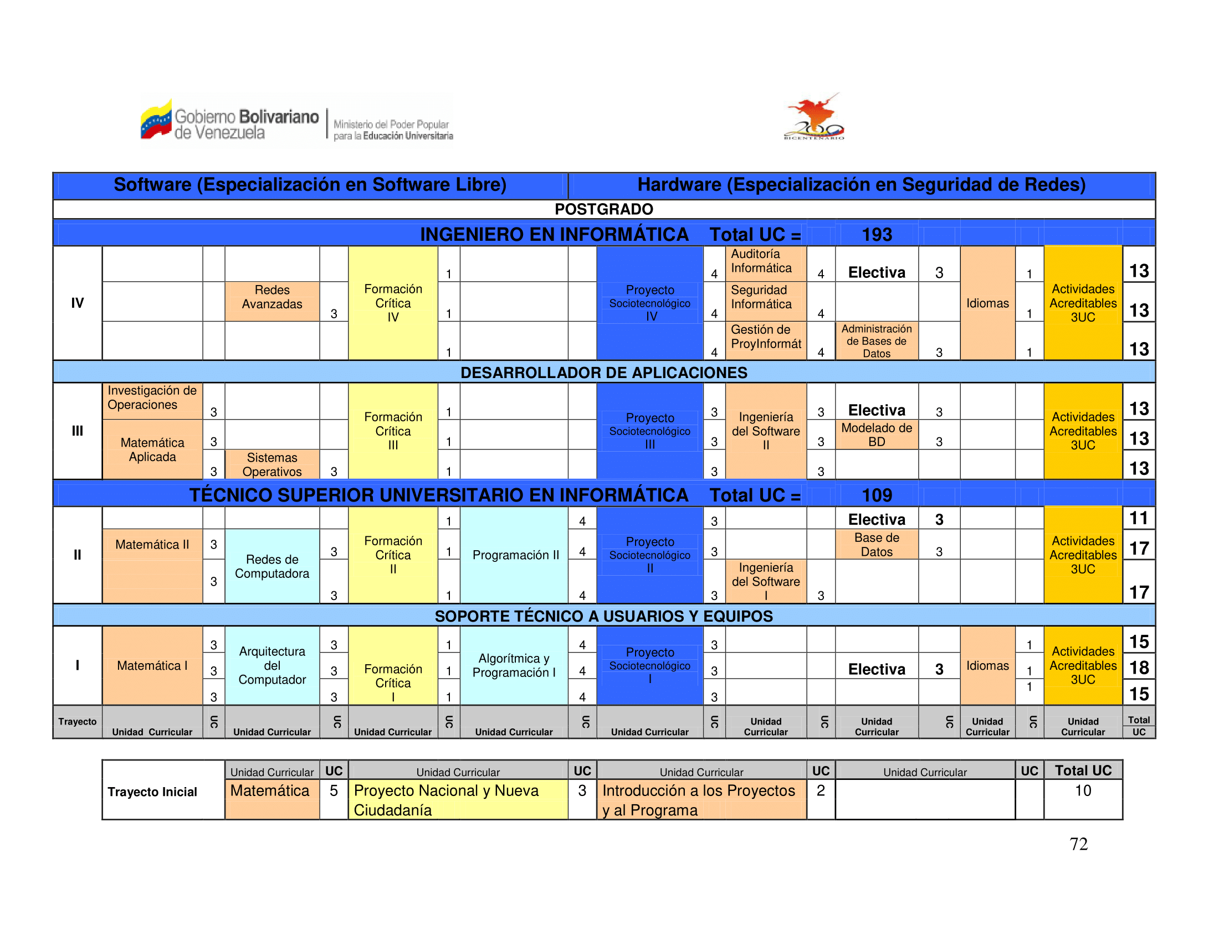
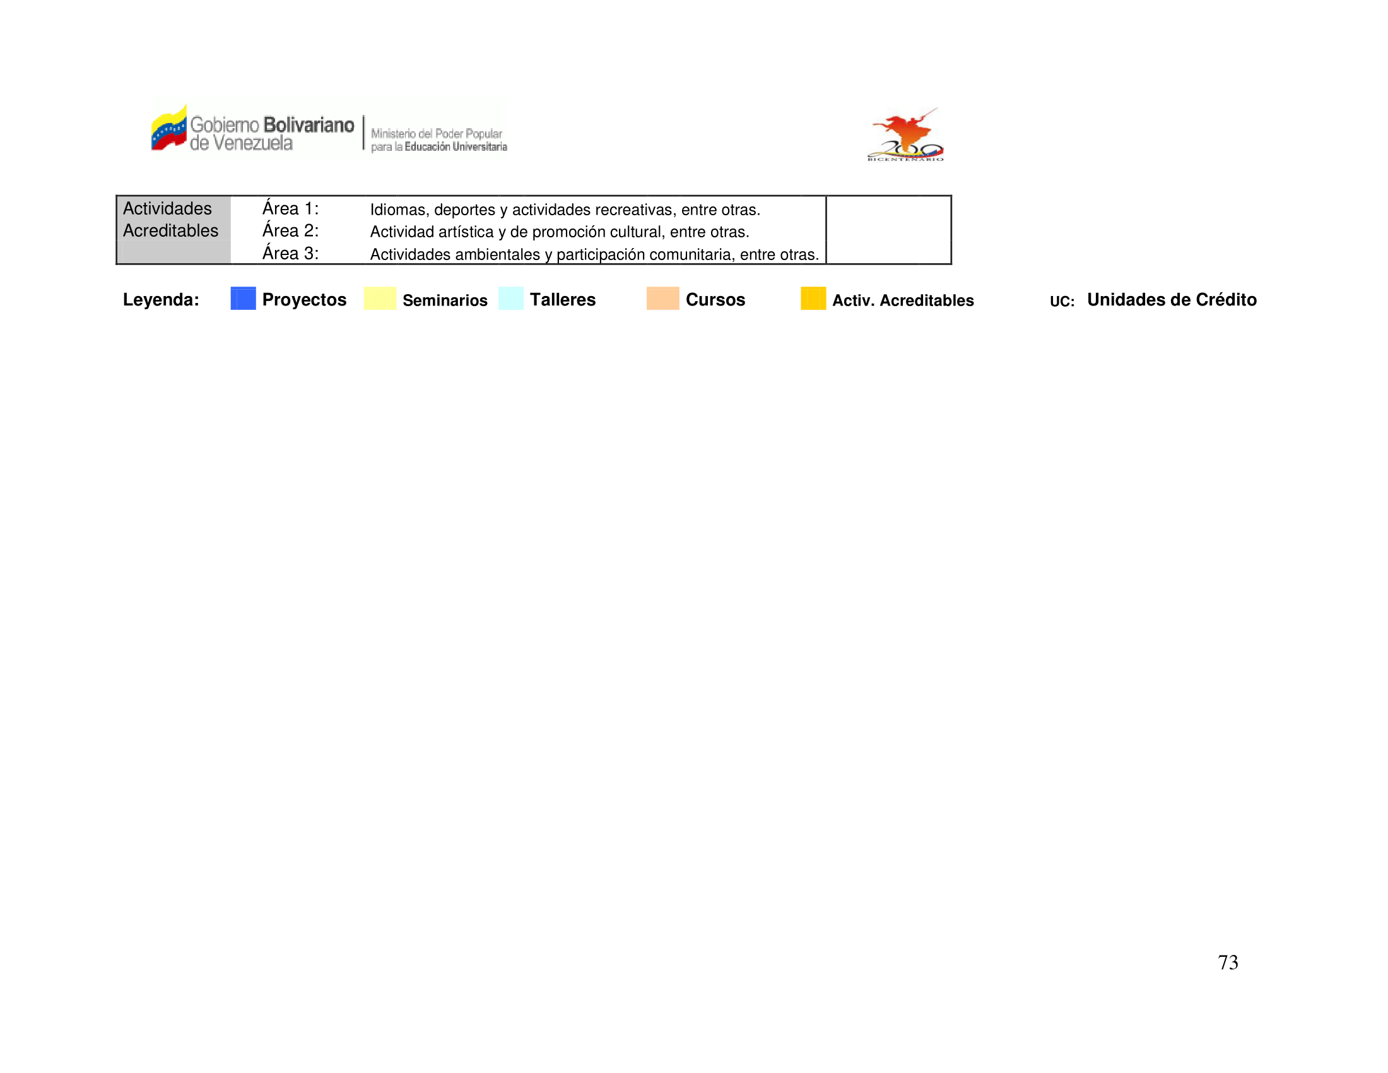
MATRIZ CURRICULAR PNFI
DURACION
04
AÑOS
02
AÑOS

Slide 3
